Slide 1
人教版九年级物理（初中）
第十四章 内能的利用
第3节 能量的转化和守恒
MENTAL HEALTH COUNSELING PPT
讲解人：xippt 时间：2020.5.20

Slide 2
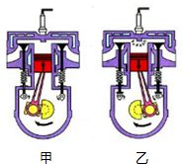
课堂导入
复习
1.改变物体内能的方法有两种，分别是_________和________。它们本质上的区别是：热传递是能量的________，做功是能量的________。
热传递
做功
转移
转化
2.在汽油机的压缩冲程中 能转化为___能，做功冲程中____能转化为_____能。
机械
内
内
机械

Slide 3
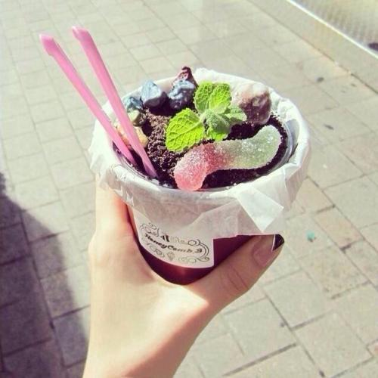
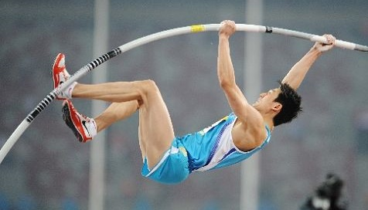
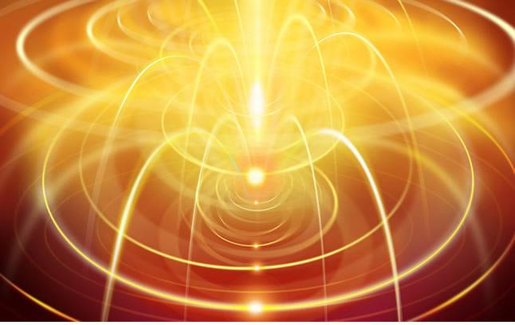
课堂活动
你知道哪些形式的能量？
内能
机械能
光能
……

Slide 4
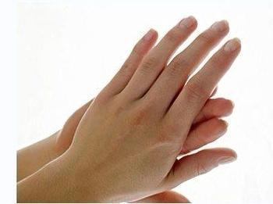
能量的转化
在一定的条件下，各种形式的能量之间可以相互转化
想想做做
1. 快速摩擦双手
2. 反复弯折铁丝

Slide 5
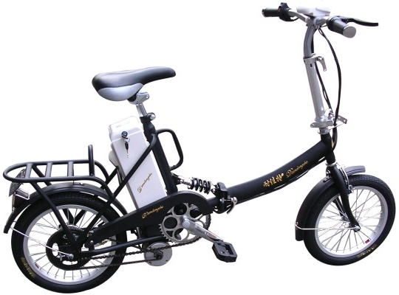
观察与思考
你能分析这些能量之间的转化吗？
机械能转化为电能
电能转化为机械能

Slide 6
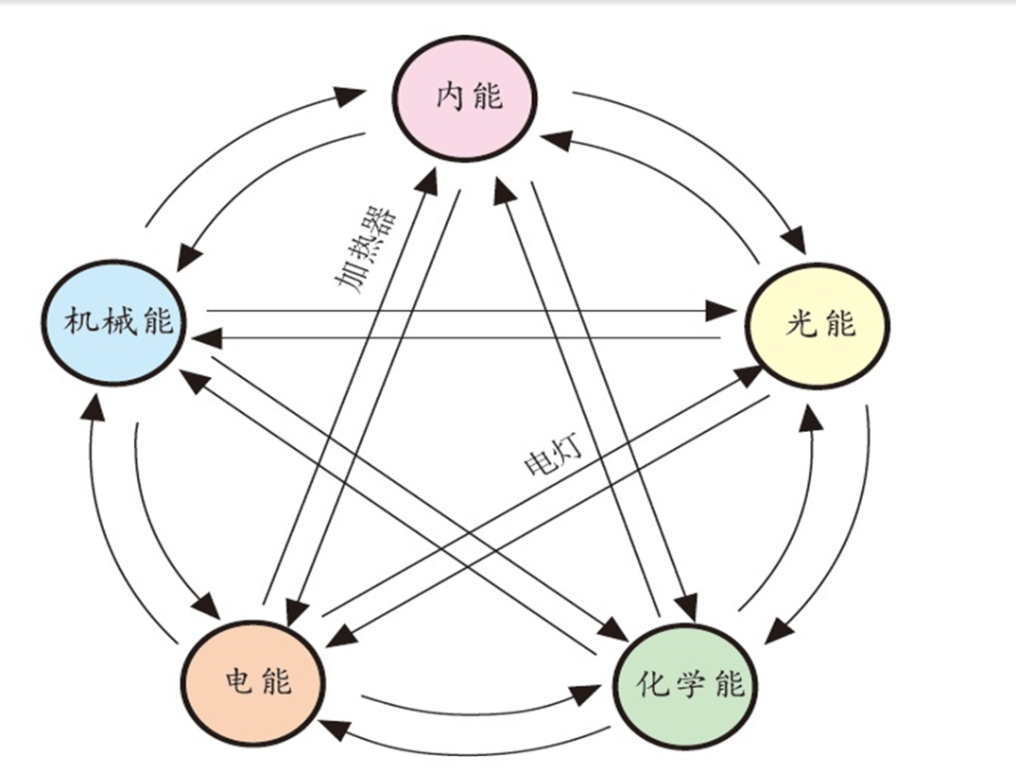
观察与思考
尝试一下，按图中给出的实例，你能做些补充吗？

Slide 7
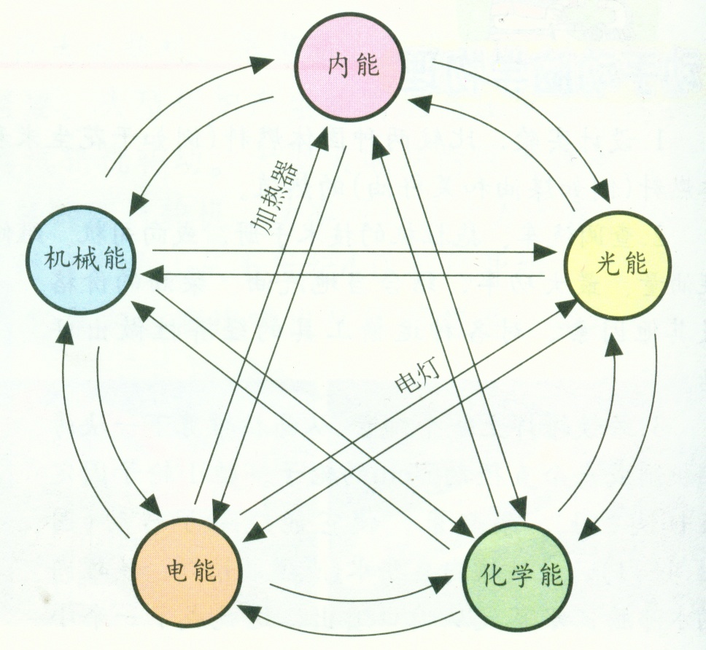
观察与思考
摩擦生热
高温物体发光
蒸汽机
电热器
太阳能热水器
纳米层次上实现将光能转化为机械能
地热发电
燃料燃烧
吸热化学反应
加压使化学平衡移动
火药爆炸
发电机
燃料燃烧
电动机
电 灯
光合作用
太阳能电池
充电机
电 池

Slide 8
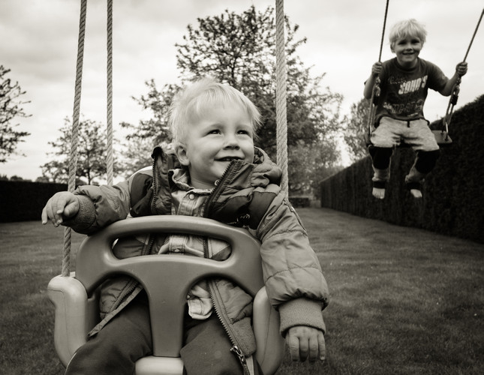
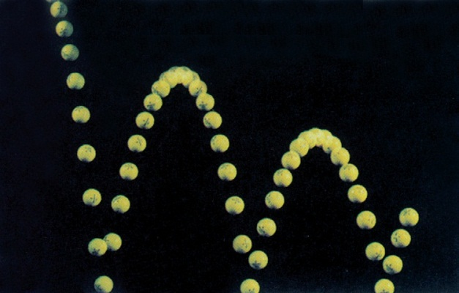
想想议议
停止用力，秋千会越来越低；掉在地上的弹性小球越跳越低。想一想，为什么高度会逐渐降低？是否丢失了能量？减少的机械能到哪去了？
秋千和空气的阻力，小球跟空气和地面与绳索摩擦力做功，一部分的机械能转化为内能,机械能总量减少。

Slide 9
能量守恒定律
能量守恒定律
大量事实表明，能量既不会凭空消灭，也不会凭空产生，它只会从一种形式转化为其他形式，或者从一个物体转移到其他物体，而在转化和转移的过程中，能量的总量保持不变。
能量守恒定律是自然界最普遍、最重要的基本定律之一。

Slide 10
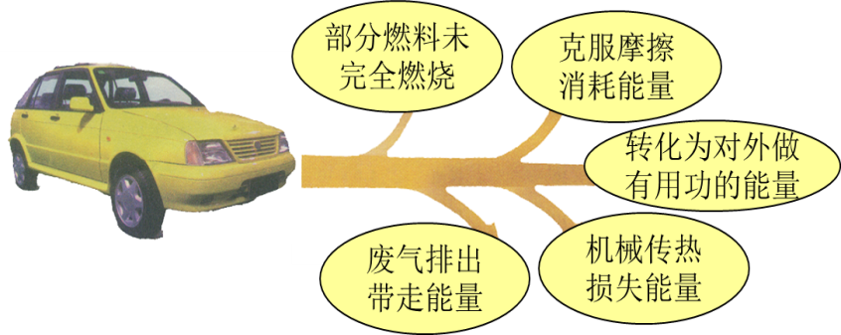
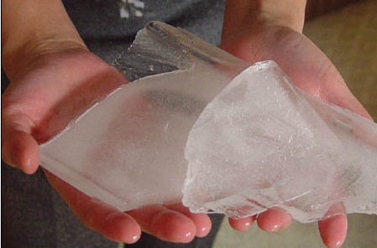
能量守恒定律
既然能量是守恒的，不可能消灭，为什么我们还要节约能源？
能量转化和转移的方向性
机械能可以全部转化为内能，而内能不可能全部转化为机械能而不引起其他变化。
内能总是自发地从高温物体向低温物体转移，而不会自发地由低温物体向高温物体转移

Slide 11
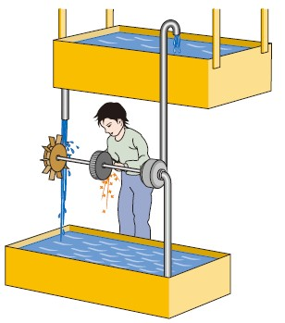
讨论
有人曾设想制造一种不需要动力就能源源不断地对外做功的机器，人们把这种机器叫永动机。
这种机器有可能制成吗？
要使机器持续不断地做功，就要消耗能量把低处的水抽到高处，而做机械运动的各部件间有摩擦，会有部分机械能转化为内能，一部分能量用来对外做功抽水，使流下的水不能全部抽回.违背能量守恒定律的永动机是永远不能制成的。
一种设想中的永动机

Slide 12
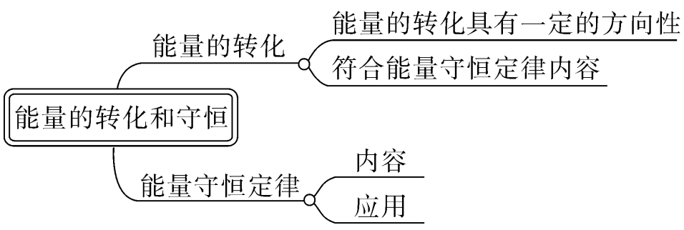
课堂小结
本堂重点: 能量的各种形式之间的转化
本堂难点: 利用能量守恒定律分析现象

Slide 13
典型例题
（2019 山东枣庄市）如图所示是内燃机工作循环中的一个冲程，它是（ ）
A．压缩冲程，将化学能转化成内能
B．压缩冲程，将机械能转化成内能
C．做功冲程，将内能转化成机械能 D．做功冲程，将机械能转化成内能
C

Slide 14
典型例题
（2019 四川广安）下列关于能量的说法中，正确的是（ ）
A．洗衣机工作时是将机械能转化为电能
B．电水壶工作时是将内能转化为电能
C．用热水泡脚，身体会感觉暖和，说明内能可以转移
D．能量无论是转化还是转移，能量总和会逐渐减少
C

Slide 15
版权声明
感谢您下载xippt平台上提供的PPT作品，为了您和xippt以及原创作者的利益，请勿复制、传播、销售，否则将承担法律责任！xippt将对作品进行维权，按照传播下载次数进行十倍的索取赔偿！
1. 在xippt出售的PPT模板是免版税类(RF:
Royalty-Free)正版受《中国人民共和国著作法》和《世界版权公约》的保护，作品的所有权、版权和著作权归xippt所有,您下载的是PPT模板素材的使用权。
2. 不得将xippt的PPT模板、PPT素材，本身用于再出售,或者出租、出借、转让、分销、发布或者作为礼物供他人使用，不得转授权、出卖、转让本协议或者本协议中的权利。

Slide 16
人教版九年级物理（初中）
第十四章 内能的利用
感谢各位的聆听
MENTAL HEALTH COUNSELING PPT
讲解人：xippt 时间：2020.5.20

